Slide 1
Муниципальное казенное учреждение
«Управление образования городского округа Верхняя Пышма»
Образовательная деятельность с обучающимися
с задержкой психического развития
на уровне основного общего образования
в школах с низкими результатами обучения и школах,
функционирующих в неблагоприятных социальных условиях
Докладчик: Огнивова В.Г., ведущий специалист по методической и информационно-аналитической деятельности МКУ «УО ГО Верхняя Пышма»
г. Верхняя Пышма
2021г

Slide 2
500+
В настоящее время поддержка отстающих школ является стандартной практикой стран – лидеров международных образовательных рейтингов. Первостепенной задачей на пути решения проблем является выявление образовательных организаций с наибольшими запросами на компенсацию ресурсных и компетентностных дефицитов.
ФГБУ «Федеральный институт оценки качества образования» реализует проект адресной помощи школам с низкими образовательными результатами (далее – ШНОР) в соответствии с паспортом федерального проекта «Современная школа». В 2021 и 2022 годах в проекте будут принимать участие по 3000 школ из 84 субъектов РФ ежегодно.
Проект предполагает организацию методической и ресурсной поддержки образовательным организациям, отобранным для участия в проекте. В рамках проекта в каждом регионе отбираются и проходят подготовку специалисты – кураторы, непосредственно посещающие школы с высокими рисками низких образовательных результатов, с целью разработки дорожных карт принятия мер поддержки.
Для участия в проекте, в соответствии с алгоритмом, предложенным ФИОКО, сформирован список образовательных организаций Свердловской области.
Участниками проекта 500+ в городском округе Верхняя Пышма стали четыре общеобразовательных учреждения, за которыми закреплены кураторы из других школ для оказания экспертной и консультационной поддержки.

Slide 7
Категория детей с задержкой психического развития является наиболее распространенной среди обучающихся с ограниченными возможностями здоровья в общеобразовательных учреждениях городского округа Верхняя Пышма.
Стоит отметить, что достижение обучающимися с ЗПР планируемых результатов освоения АООП ООО существенно затруднено, а возможности компенсации задержки психического развития в подростковом возрасте значительно ограничены.

Slide 8
Возможные причины:
первичное выявление ЗПР у обучающихся в период обучения в основной школе;
начало подросткового периода развития детей, связанного с серьезными изменениями не только в ведущем виде деятельности, но и в личности детей, когда начинается противостояние правилам и требованиям со стороны взрослых;
недостаточное владение педагогами знаниями о психолого-педагогических особенностях обучающихся с ЗПР, а также об их потенциальных возможностях в развитии и обучении;
усугубление недостатков в познавательной сфере, деятельности и эмоционально-волевой сфере обучающихся с ЗПР вследствие недостаточной коррекционно-развивающей работы в начальной школе, адаптацией к обучению в основной школе, затем в силу особенностей подросткового возраста;
«потеря» детей с ЗПР при переходе на обучение из начальной школы на уровень основного общего образования;
недостаточная ориентация педагогов на устранение типичных учебных затруднений и причин их возникновения, выявленных по результатам участия обучающихся в процедурах независимой оценки качества образования. Как результат, учебные затруднения «переходят» из класса в класс и по мере обучения только нарастают;
недостаточная направленность на индивидуализацию образовательной деятельности с обучающимися с ЗПР на основе применения способов адаптации учебного материала, форм и объема его предъявления, но при этом занижение критериев оценки образовательных достижений;
понимание того, что обучающиеся с ЗПР на основании рекомендаций ПМПК могут проходить ГИА в форме ГВЭ, как следствие, снижение требований к образовательным достижениям данной категории детей в ситуации гарантий «успешного» завершения обучения. Это влечет за собой и снижение требований к образовательным достижениям обучающихся, и необъективность в оценке качества общего образования.

Slide 9
Важным в процессе психолого-педагогического сопровождения является отслеживание и анализ динамики обучения и развития обучающихся с задержкой психического развития, качества исполнения рекомендаций заключений психолого-медико-педагогических комиссий.
Особенности развития подростков с ЗПР
Особенности проявления эмоций
(первая «проблемная» зона)
Особенности деятельности
(вторая «проблемная» зона)
Изменения в эмоциональной сфере обучающихся обусловлены сменой вида деятельности, что в целом откладывает отпечаток на поведении обучающегося и сфере его межличностного взаимодействия
Изменения в характере деятельности, ее интенсивности и целенаправленности имеют причиной конфликт социальных ролей «я-ребенок» и «я-взрослый», а также диссонанс между требованиями взрослых и требованиями группы сверстников

Slide 10
Особые образовательные потребности обучающихся с задержкой психического развития подросткового возраста и качественные результаты их реализации в процессе образовательной деятельности по адаптированной основной общеобразовательной программе основного общего образования
Образовательная потребность | Причины возникновения образовательной потребности с учетом психологических особенностей обучающихся | Результаты реализации образовательной потребности средствами урочной и внеурочной деятельности
Потребность в учете возрастных особенностей развития | Необходимость удовлетворения данной потребности связана с серьезными изменениями в психологической сфере. Смена ведущего вида деятельности с учебной на общение со сверстниками приводит к изменению приоритетов в жизни обучающегося. Учебная деятельность для обучающегося становится не главным направлением деятельности, в связи с чем возникает «конфликт интересов и требований» | При удовлетворении потребности обучающиеся становятся успешными в разнообразных видах деятельности. Уменьшается количество конфликтов на фоне неуспешности в учебной деятельности. Снижение фактов деструктивного поведения в разнообразных жизненных ситуациях
Потребность в «ситуации успеха» | Обучающиеся с задержкой психического развития в подростковом возрасте зависимы от окружающих, в том числе эмоционально. Без положительного подкрепления своих действий или конструктивного анализа извне обучающиеся не могут преодолеть возникающие у них диссонансы требований и социальных ролей | При удовлетворении потребности обучающиеся становятся более мотивированными на деятельность и активнее в нее включаются. Может включиться в любую деятельность, даже если она требует больших интеллектуальных затрат
Потребность в побуждении познавательной активности как основы устойчивой мотивации к продолжению обучения, Потребность в развитии личностной сферы – повышение устойчивости в интересе и стабильности самого интереса , Потребность в развитии функций контроля, программирования своей деятельности , Потребность в способности контролировать свои эмоции

Slide 11
Объективно-субъективные причины
основная масса педагогов не учитывает возрастные особенности обучающихся с задержкой психического развития. Как и на уровне начального общего образования, так и в основной школе не учитываются потенциальные возможности обучающихся с задержкой психического развития и не удовлетворяются их особые образовательные потребности, что приводит к возникновению и/или дальнейшему усугублению учебных затруднений обучающихся при освоении различных учебных предметов;
недостаточный уровень реализации коррекционной работы на уровне начального общего образования. При высоком уровне потенциальных возможностей, но при некачественной реализации программы коррекционной работы или отсутствии коррекционной работы с обучающимися задержка психического развития не коррегируется в достаточной степени, что приводит к возникновению учебных затруднений в основной школе;
система организации образовательной деятельности в общеобразовательных организациях, когда обучающиеся переходят «условно» от одного педагога к нескольким. В этот период происходит проявление всех возрастных особенностей младшего подросткового возраста, когда детям необходимо привыкнуть к новым условиям. Здесь же появляются новые учебные предметы, при освоении которых обучающиеся испытывают наибольшие сложности;
отсутствие преемственности между уровнями начального общего и основного общего образования. Педагоги, осуществляющие образовательную деятельность с обучающимися с задержкой психического развития, предъявляют к ним совершенно разные требования, в том числе с точки зрения оценивания, отсутствует единство в понимании планируемых результатов, в том числе планируемых результатов коррекционной работы;
педагоги, осуществляющие образовательную деятельность с обучающимися с задержкой психического развития на уровне основного общего образования, «надеются на государственный выпускной экзамен» и, следовательно, не реализуют дифференцированный подход в своей профессиональной деятельности. В сложившейся ситуации обучающиеся с задержкой психического развития становятся отодвинутыми за рамки основной образовательной деятельности и испытывают большое количество трудностей в освоении учебных предметов, которые педагогами сводятся к «особенностям задержки психического развития».
Обозначенные причины, носят субъективно-объективный характер только потому, что, частично зависят от педагога основной школы, частично от педагогов начальной школы, а, в-третьих, от качества выстраивания программы коррекционной работы с обучающимися с задержкой психического развития в образовательной организации в целом.
Почему количество обучающихся с ЗПР возрастает с переходом обучающихся в 5 класс, а не снижается?

Slide 12
Учебные затруднения обучающихся с задержкой психического развития, проявляющиеся в освоении отдельных учебных предметов
Математика, физика, химия
Обучающиеся:
испытывают трудности при извлечении информации из диаграмм, графиков, а также при переводе текстовой информации в графическую;
затрудняются при использовании специальной терминологии;
испытывают трудности при переносе необходимых знаний из одного учебного предмета в другой (например, навык работы с процентам);
испытывают трудности при перекодировке информации (например, информацию необходимо заложить в формулы и трансформировать формулы);
испытывают сложности при понимании смысла задачи, в тех случаях когда задача несет большое количество числовой и текстовой информации;
не всегда точно соотносят символы с терминами (например, знак «+» - это действие сложения и это сумма чисел);
затрудняются в использовании вспомогательного материала из-за его обилия и насыщенности информации;
испытывают трудности при работе с геометрическими телами.

Slide 13
Для образовательных организаций, имеющих низкие результаты обучения, а также демонстрирующих признаки необъективности оценивания образовательных результатов обучающихся, в рамках реализации программы коррекционной работы важно обеспечивать индивидуальную работу с обучающимися с задержкой психического развития основной школы.
Обеспечивать устранение учебных затруднений обучающихся следует как в урочной деятельности, так и при проведении индивидуальных или групповых занятий с обучающимися во внеурочной деятельности.
Ключевые направления работы с обучающимися с ЗПР на уровне ООО
Развитие эмоционально-личностной сферы и ее коррекция
Достижение планируемых результатов освоения АООП ООО
Развитие познавательной деятельности и целенаправленное формирование высших психических функций
Формирование произвольной регуляции деятельности и поведения

Slide 14
Обучающиеся с задержкой психического развития получают образование, полностью соответствующее по итоговым достижениям к моменту завершения обучения, образованию сверстников.
Содержание образования на уровне основного общего должно быть реализовано в полном объеме.
Коррекция нарушений устной и письменной речи у обучающихся с задержкой психического развития на основе развития и совершенствования всех сторон языковой системы позволит рассматриваемой категории детей успешно достичь метапредметные и предметные результаты освоения адаптированной основной общеобразовательной программы основного общего образования.

Slide 15
Взаимосвязь учебных затруднений обучающихся и результатов освоения АООП ООО
Выявление учебных затруднений обучающихся с ЗПР: характеристика учебных затруднений, определение причин
Планирование и организация коррекционной работы
Организация коррекционной работы на уроке
Проведение коррекционно-развивающих занятий
Коррекционно-развивающие занятия предметной направленности
Коррекционно-развивающие занятия общеразвивающей направленности
Повышение качества образования обучающихся с ЗПР
Освоение обучающимися с ЗПР АООП ООО
Соответствие образовательных результатов обучающихся с ЗПР требованиям ФГОС ООО

Slide 16
Принципы
В процессе организации коррекционно-развивающих занятий предметной направленности целесообразно соблюдать ряд принципов, наиболее значимых для обучающихся с задержкой психического развития:
Принцип ориентации на осознанное преодоление возникающих затруднений у обучающегося в процессе учебной деятельности, т.е. обучающемуся необходимо показать, что те умения, над которыми будет идти работа позволят ему справиться с заданиями не только по данному учебному предмету, но и повысят качество освоения учебного материала на других учебных предметах.
Принцип многократности повторения формируемого умения в разнообразных видах деятельности и при разном уровне помощи.
Принцип постепенного усложнения заданий в ходе проведения занятия.
Принцип «спирали», который предполагает, что если у обучающегося на каком-либо этапе возникают затруднения, то необходимо вернуться на шаг назад, т.е. к предыдущему заданию, значит на предыдущем этапе навык оказался не до конца освоенным.
Принцип опоры на витагенный опыт обучающегося (актуализация (востребование) жизненного опыта личности, её интеллектуально-психологического потенциала).
Принцип системно-деятельностной организации занятия.

Slide 17
Методические рекомендации
Образовательная деятельность с обучающимися с задержкой психического развития на уровне основного общего образования в школах с низкими результатами обучения и школах, функционирующих в неблагоприятных социальных условиях: методические рекомендации / Т. А. Евсюкова, М. О. Максимова, С. В. Соловьева; под общ. ред. С. В. Соловьевой; Министерство образования и молодежной политики Свердловской области, Государственное автономное образовательное учреждение дополнительного профессионального образования Свердловской области «Институт развития образования», Кафедра методологии и методики образования детей с ограниченными возможностями здоровья и детей, оставшихся без попечения родителей. – Екатеринбург: ГАОУ ДПО СО «ИРО», 2020. – 157 с.
Образовательная деятельность с обучающимися с задержкой психического развития на уровне начального общего образования в школах с низкими результатами обучения и школах, функционирующих в неблагоприятных социальных условиях: методические рекомендации / Т. А. Евсюкова, М. О. Максимова, С. В. Соловьева; под общ. ред. С. В. Соловьевой; Министерство образования и молодежной политики Свердловской области, Государственное автономное образовательное учреждение дополнительного профессионального образования Свердловской области «Институт развития образования», Кафедра методологии и методики образования детей с ограниченными возможностями здоровья и детей, оставшихся без попечения родителей. – Екатеринбург: ГАОУ ДПО СО «ИРО», 2019. – 187 с.
Интернет-ресурсы
https://ikp-rao.ru/distancionnoe-obuchenie-detej-s-ovz/https://ikp-rao.ru/distancionnoe-obuchenie-detej-s-ovz/
Институт коррекционной педагогики РАО
https://fgosreestr.ru/ Реестр ПООП
https://ovz.edu.gov.ru/teacher/index Информационно-образовательный портал по вопросам образования обучающихся с ОВЗ
https://pedsovet66.irro.ru/groups/101 Региональная сетевая методическая служба «Педсовет 66» (Педагогу инклюзивной школы)
https://minobraz.egov66.ru/site/section?id=467 - МОиМП СО Образование детей с особыми образовательными потребностями
http://ekb-school18.ucoz.ru/index/aprobacija_paop_ooo_ovz/0-81 ГБОУ СО "Екатеринбургская школа № 9 (Апробация ПАОП ООО ОВЗ)
https://uovp.ru/inklyuzivnoe-obrazovanie/ МКУ «УО ГО Верхняя Пышма» (инклюзивное образование)

Slide 18
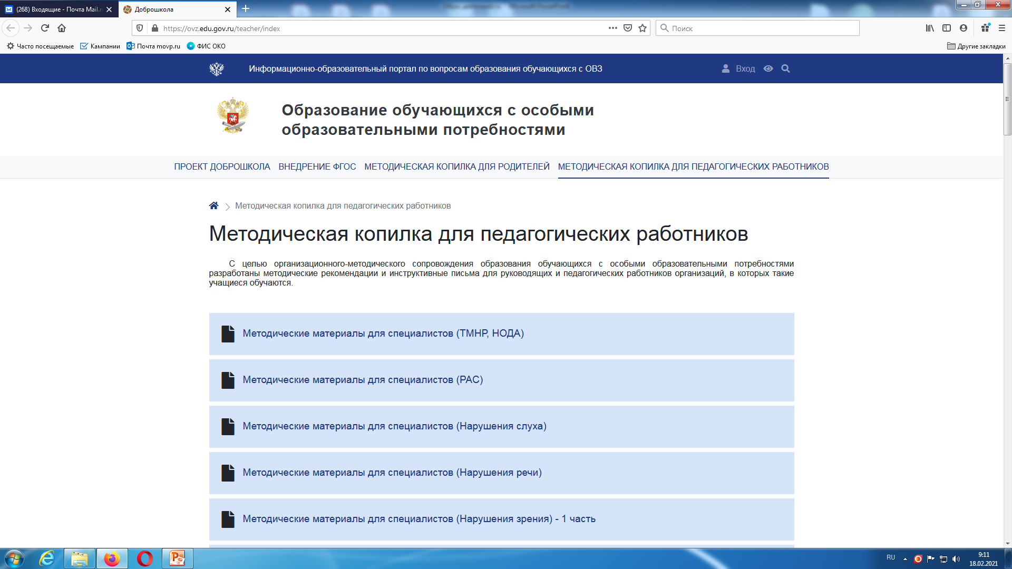

Slide 19
